Slide 1
B-Tree
Marcel Judth 5.AHIFS (2018/19)

Slide 2
Allgemein
Eingesetzt in Datenbanken und Dateisystemen
Vollständig balancierter Baum
Sortiert Daten nach Schlüsseln
Allgemein kein Binärbaum
Knoten mehr als 2 Kindknoten

Slide 3
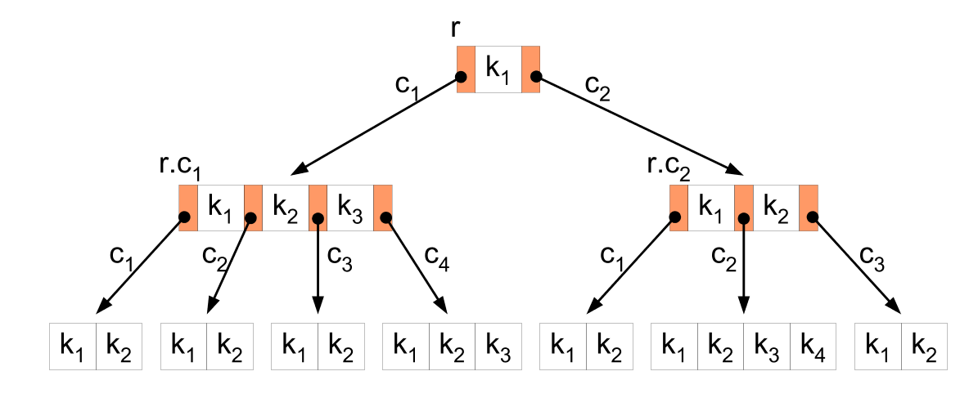
Allgemein
Anzahl der Schlüssel vom Verzweigungsgrad t abhängig
T = Anzahl von Kindknoten
T = minimal erlaubte Anzahl von Kindkoten
Tiefe der Blattknoten = Höhe h des Baumes
Notes:
in diesem Fall ist die maximal erlaubte Anzahl von Schlüsseln (t-1)
in dem Fall wäre die maximal erlaubte Anzahl an Schlüsseln 2t-1

Slide 4
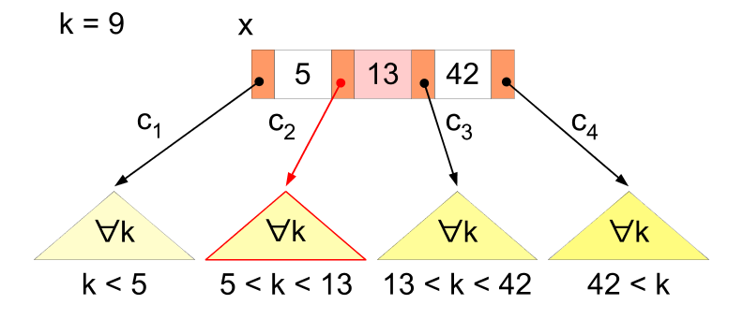
Suchen
Liefert Knoten x der den Schlüssel speichert
+ Position I innerhalb des Knotens
X = innerer Knoten
Kleinster Schlüssel der >= k ist
X = Blattknoten
Wird k in den Schlüsseln von x gesucht (x, j)
Notes:
Sonst eben null

Slide 5
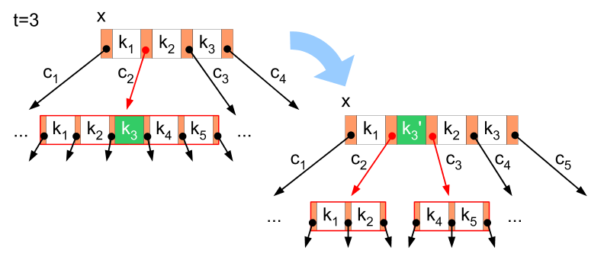
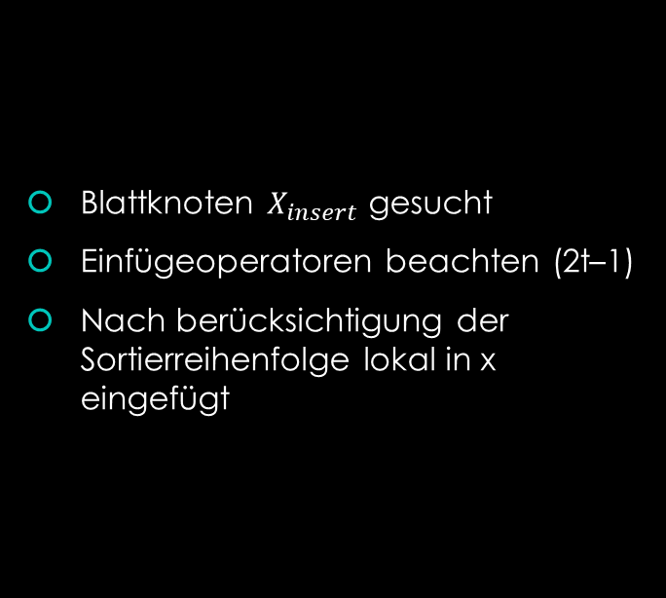
Einfügen
Blattknoten $X_{insert}$ gesucht
Einfügeoperatoren beachten (2t–1)
Nach berücksichtigung der Sortierreihenfolge lokal in x eingefügt
Notes:
Immer Blattknoten und nach Suchlauf ob er noch nicht existier und welchen Knoten er einzutragen ist

Slide 6

Löschen
Löschen von $k_{delete}$
Notes:
Gleich wie die Suche nach einem geeigneten Platz zum Einfügen eines Schlüssels, allerdings mit dem Unterschied, dass vor dem Abstieg in einen Unterbaum überprüft wird, ob dieser genügend Schlüssel enthält, um eine eventuelle Löschoperation ohne Verletzung der B-Baum-Bedingungen durchführen zu können. Enthält der Unterbaum die minimale Anzahl von Schlüsseln wird entweder verschoben oder verschmolzen

Slide 7
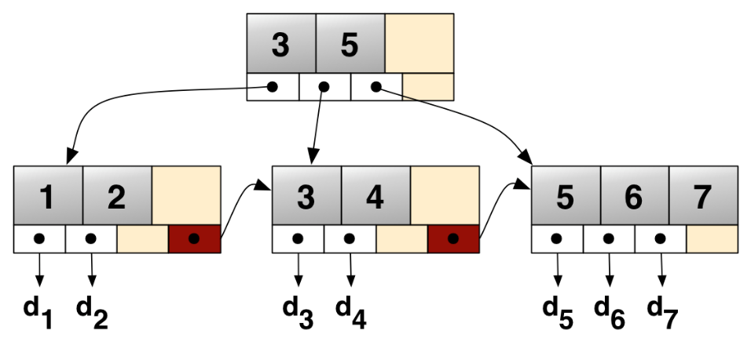
B+-Baum
Datenelemente in den Blattknoten gespeichert
Innere Knoten enthalten Schlüssel
Ziel: Zugriffszeiten auf die Datenelemente zu verbessern
Höhe des Baumes sinkt jedoch der Verzweigungsgrad wächst

Slide 8
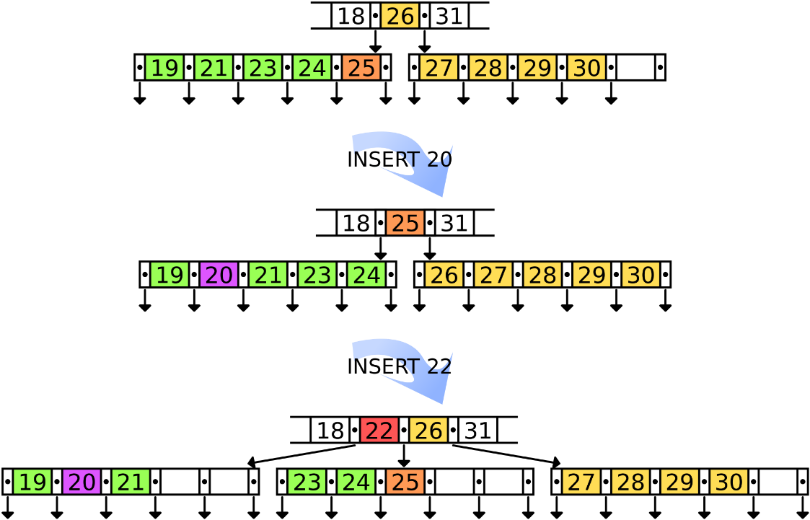
B*-Baum
Die Knoten müssen zu 2/3 gefüllt sein (anstatt nur 1/2 gefüllt)
Notes:
Dazu ist eine Anpassung des B-Baum-Algorithmus zur Überlaufbehandlung nötig. Anstatt bei einem Überlauf sofort einen neuen Knoten anzulegen, wird zuerst überprüft, ob im rechten Nachbarknoten noch Platz ist. Ist dies der Fall, werden die Schlüssel der beiden Knoten und der trennende Schlüssel im Elternknoten gleichmäßig auf die beiden Knoten verteilt.

Slide 9
Danke für Ihre Aufmerksamkeit

